Slide 1

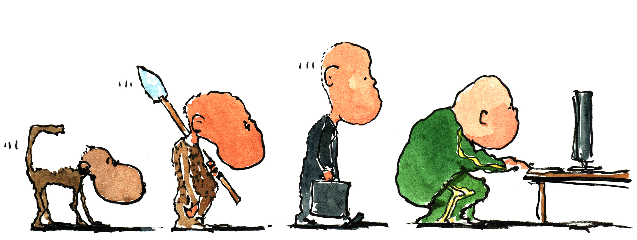

Man Chain illustration by Frits Ahlefeldt-Laurvig | CC BY-ND
Proef tentamen
Programming (TICT-V1PROG-22)
HBO-ICT propedeuse blok 1

Slide 2
Opzet tentamen
5 vragen
Functies
For .. In … loop
While loop
Lists
If – elif - else

Slide 3
Vraag 1
Schrijf een python-programma (verkeerslicht) dat controleert op de volgende voorwaarden:
Als het licht groen is, mag de auto rijden
Als het licht geel is, moet de auto stoppen
Als het licht rood is, moet de auto stoppen
Ander signaal – niet herkend signaal.
Bijvoorbeeld zwart, blauw, enz…
Welke kleur heeft het verkeerslicht?: rood
Stop de auto
Welke kleur heeft het verkeerslicht?: geel
Stop de auto
Welke kleur heeft het verkeerslicht?: groen
Je mag doorrijden
Welke kleur heeft het verkeerslicht?: blauw
Deze kleur herken ik niet

Slide 4
Vraag 2
Schrijf een Python-programma om te controleren of een string een palindroom is of niet.
Laat de gebruiker een woord invoeren.
Hoofd en kleine letters zijn hetzelfde
Een palindroom is een woord, zin of reeks die achterwaarts hetzelfde leest als voorwaarts, bijvoorbeeld madam of reinier of racecar

Slide 5
Vraag 3
Schrijf een functie (is_schrikkeljaar() die één parameter accepteert (jaartal).
De functie moet controleren of het ingevoerde jaartaal een schrikkeljaar is of niet.
De functie geeft True of False terug
Schrikkeljaar regels
Een jaartal dat deelbaar is door 4, maar niet door 100, is een schrikkeljaar.
Het jaartal is ook een schrikkeljaar als het deelbaar is door 400.
Voorbeeld 1
Geef een jaartal: 2016
2016 is een schrikkeljaar.
Voorbeeld 2
Geef een jaartal: 2017
2017 is niet een schrikkeljaar.
Voorbeeld 3
Geef een jaartal: 1600
1600 is een schrikkeljaar.

Slide 6
Vraag 4
Schrijf een programma dat op basis van het weer schoeisel voorstelt.
Vraag de gebruiker naar het weer buiten met twee opties: zonnig of regenachtig
Geef daarna dan een schoeiselsuggestie (schoenen of laarzen).
Maak gebruik van een functie.
Wat is het weer vandaag (Zonnig/Regenachtig):zonnig
Het is een zonnige dag, trek schoenen aan
Wat is het weer vandaag (Zonnig/Regenachtig):regenachtig
Oops! Het is regenachtig, trek laarzen aan

Slide 7
Vraag 5
Schrijf een programma dat de gebruiker om twee getallen vraagt.
Vraag vervolgens welke bewerking gedaan moet worden: optellen, aftrekken, delen of vermenigvuldigen.
Voer de gekozen bewerking uit op de getallen. Toon niet alleen het antwoord, maar ook de bewerking.
Schrijf vier functies, één voor elke wiskundige bewerking:
optellen(), aftrekken(), vermenigvuldigen() en delen()
Geef een eerste nummer: 5
Geef een tweede nummer: 4
Kies een bewerking (+,-,*, /): +
5.0 + 4.0 = 9.0
Geef een eerste nummer: 5
Geef een tweede nummer: 4
Kies een bewerking (+,-,*, /): -
5.0 - 4.0 = 1.0
Geef een eerste nummer: 5
Geef een tweede nummer: 4
Kies een bewerking (+,-,*, /): *
5.0 x 4.0 = 20.0
Geef een eerste nummer: 5
Geef een tweede nummer: 4
Kies een bewerking (+,-,*, /): /
5.0 / 4.0 = 1.25

Slide 8
Vraag 6
Schrijf een programma dat een woord van de gebruiker accepteert en het omdraait.
Voer een woord/zin in om te draaien: Het is vandaag vrijdag
gadjirv gaadnav si teH

Slide 9
Vraag 7
Schrijf een Python-programma dat over de gehele getallen van 1 tot 50 itereert.
Voor veelvouden van 3 print je "Fizz" in plaats van het getal
Voor veelvouden van 5 print je "Buzz“ in plaats van het getal
Voor nummers die veelvouden zijn van zowel drie als vijf, print je "FizzBuzz" af.
1
2
Fizz
4
Buzz
Fizz
7
8
Fizz
Buzz
11
Fizz
13
14
FizzBuzz

